Slide 1
Napędy optyczne

Slide 2
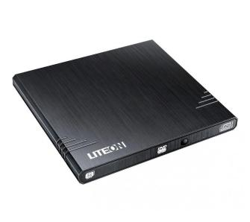
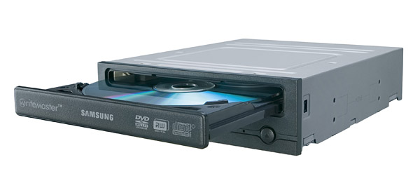
Napęd optyczny (ang. Optical Disc Drive, ODD) – urządzenie, które za pomocą wiązki lasera odczytuje lub zapisuje dane na tzw. nośnikach optycznych. Napęd ma za zadanie odnalezienie i odczytanie danych przechowywanych w postaci zagłębień na płycie. Biorąc pod uwagę fakt, jak małe zagłębienia używane są do zapisu danych, można śmiało stwierdzić, że napęd dysków optycznych jest bardzo precyzyjnym urządzeniem.

Slide 3
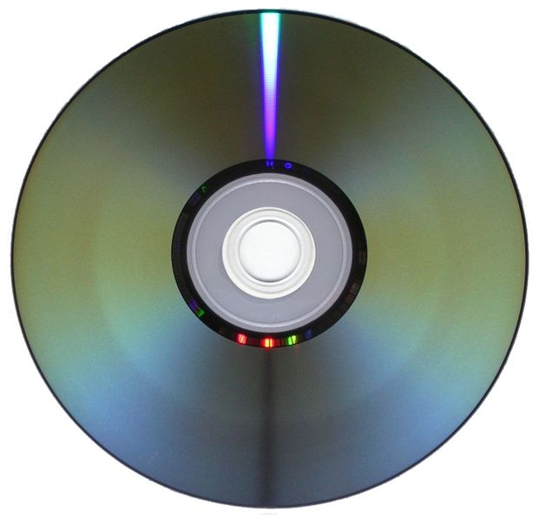
Dysk optyczny – jeden z rodzajów nośników danych używany w systemach komputerowych do zapisu danych. Dysk optyczny jest płaskim, plastikowym krążkiem pokrytym materiałem, na którym mogą być zapisywane bity informacji w postaci fragmentów dobrze i słabo odbijających wiązkę światła. Odczyt danych następuje poprzez oświetlenie promieniem lasera. Dane są zapisane sekwencyjnie na ciągłej, spiralnej ścieżce od środka dysku na zewnątrz.

Slide 4
Rodzaje dysków optycznych
Do pamięci optycznych zalicza się:
Laserdisc - pierwszy komercyjnie dostępny dysk optyczny,
CD - poliwęglanowy krążek z zakodowaną cyfrowo informacją do bezkontaktowego odczytu światłem lasera optycznego,
DVD – Płyta o tym samym rozmiarze co CD , lecz ze zwiększoną gęstością zapisu danych,
Blu-ray - Następca formatu DVD, od którego odróżnia się większą pojemnością płyt, co jest możliwe dzięki zastosowaniu niebieskiego lasera.
Wyróżniamy również:
HD DVD
HD VMD
UMD
Minidisc
GD-ROM

Slide 5
Zestawienie parametrów plyt CD,DVD i Blu-Ray

Slide 6
Rodzaje napędów optycznych
Do najpopularniejszych napędów optycznych zalicza się (chronologicznie):
CD-ROM - napęd czytający płyty CD.
Nagrywarka CD - napęd czytający oraz zapisujący płyty CD.
DVD-ROM - napęd czytający płyty CD oraz DVD.
Combo CD/DVD - napęd będący hybrydą nagrywarki CD oraz DVD-ROM.
Nagrywarka DVD - napęd czytający oraz nagrywający płyty CD oraz DVD.
Combo Blu-ray - napęd będący hybrydą nagrywarki DVD oraz czytający płyty Blu-ray.
Nagrywarka Blu-ray - napęd czytający oraz nagrywający płyty CD, DVD oraz Blu-ray.

Slide 7
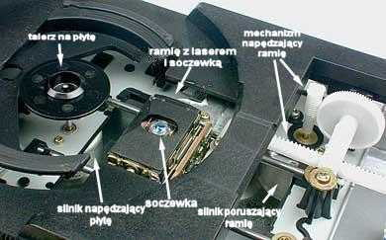
Budowa napędu optycznego
Napęd zawiera 3 zasadnicze elementy:
silnik napędzający płytę – silnik ten precyzyjnie kontroluje ilość obrotów płyty w ciągu minuty, wahającą się od 200 do 500, zależnie od obszaru, z jakiego odczytywane są dane (im bliżej środka, tym płyta kręci się szybciej)
laser i soczewka lasera – odpowiedzialne za odczyt danych
mechanizm poruszający ramieniem lasera pozwala na podążanie lasera wzdłuż ścieżki z danymi. Silnik krokowy, użyty do napędzania ramienia umożliwia wykonywanie bardzo małych ruchów lasera.

Slide 8
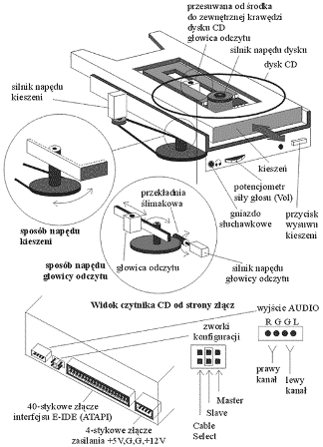

Slide 9
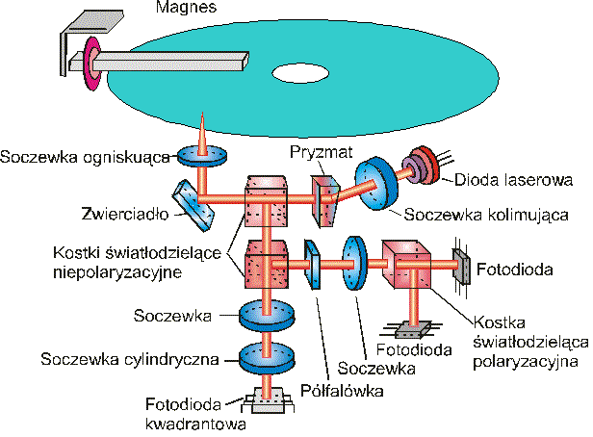
Głównym zadaniem napędu jest skupienie strumienia lasera na ścieżce danych na płycie. Wiązka lasera przechodzi przez poliwęglową warstwę płyty i odbija się od następnej, aluminiowej warstwy, po czym trafia na detektor, który wykrywa zmiany w świetle. Zagłębienia na płycie inaczej odbijają promień lasera niż płaskie powierzchnie bez zagłębień, toteż detektor może jednoznacznie stwierdzić czy na płycie w danym miejscu znajduje się zagłębienie, czy też nie. Każde zagłębienie interpretowane jest jako 1, zaś brak zagłębienia jako 0. Kolejno odczytane pity tworzą bajty danych, przekształcane w pliki lub muzykę.

Slide 10
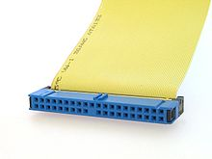
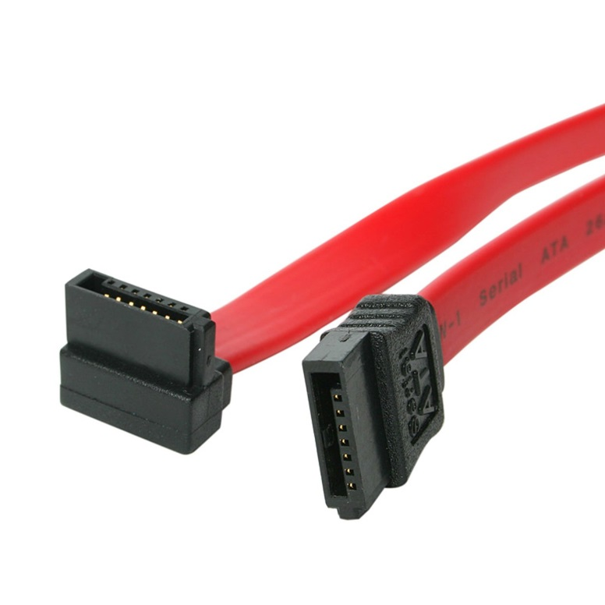
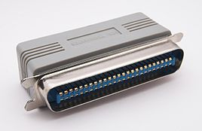
Interfejsy napędów optycznych
Napęd optyczny może znajdować się we wnętrzu komputera. Jest wówczas podłączony za pomocą interfejsu ATA, SATA lub SCSI. Może też stanowić odrębne, zewnętrzne urządzenie, podłączane do komputera za pomocą złącza USB, FireWire, SCSI, eSATA lub do sieci komputerowej poprzez złącze LAN.

Slide 11
Usterki napędów optycznych
Zablokowanie się płyty w napędzie.
W przednim panelu każdego napędu jest niewielki otwór, w który należy wsunąć cienki przedmiot (np. igłę, czy rozprostowany spinacz biurowy), tak głęboko, aż tacka napędu optycznego uchyli się. Uchyloną tackę należy następnie chwycić palcami i wyciągnąć, aż do momentu, gdy płyta da się bez problemu wyciągnąć.

Slide 12
Niemożność odczytania danych z płyty.
Dolegliwość ta jest najczęstszą wśród spotykanych problemów z napędami optycznymi. Może mieć ona swoje źródło w jednej (lub więcej), spośród czterech przyczyn:
optyka lasera jest zabrudzona (np. kurzem, odciskami palców),
optyka lasera straciła sterowność,
zużycie się lasera (wypalenie częściowe lub całkowite),
mechaniczne uszkodzenie,
uszkodzenie nośnika, czyli płyty CD/DVD.

Slide 13
Problemy lub całkowita niemożność nagrania nośników.
Jeśli napęd nie działa z powodu uszkodzenia samego nośnika (płyta CD/DVD), to tego typu usterki mogą mieć dwa rodzaje źródeł. Jeden – to jak w punkcie drugim przyczyny sprzętowe, drugi – problemy programowe. Wśród problemów programowych możemy wyodrębnić problemy powodowane przez niestabilność sytemu operacyjnego lub przez nieodpowiednie / źle skonfigurowane oprogramowanie do nagrywania płyt. Komputer z taką usterką najlepiej jest dostarczyć do serwisu w całości, gdyż zlikwidowanie problemów sprzętowych samego napędu nie eliminuje problemów programowych komputera.

Slide 14
Napęd nie jest widziany przez komputer.
Takie zjawisko wywołują trzy przyczyny:
usterka przewodów podłączonych do napędu lub ich złe podłączenie;
wyłączone wykrywanie napędu w BIOSie komputera;
awaria sprzętowa napędu.
Jeśli napęd DVD nie działa jedynie z powodu uszkodzenia samego przewodu zasilającego lub taśmy danych, problem jest błahy i tani do usunięcia. Włączenie wykrywania w BIOSie również może nie stanowić trudności. Jeśli natomiast wykluczy się dwie powyższe awarie, najlepiej zakupić nowy napęd optyczny, z powodu nierentowności naprawy.

Slide 15
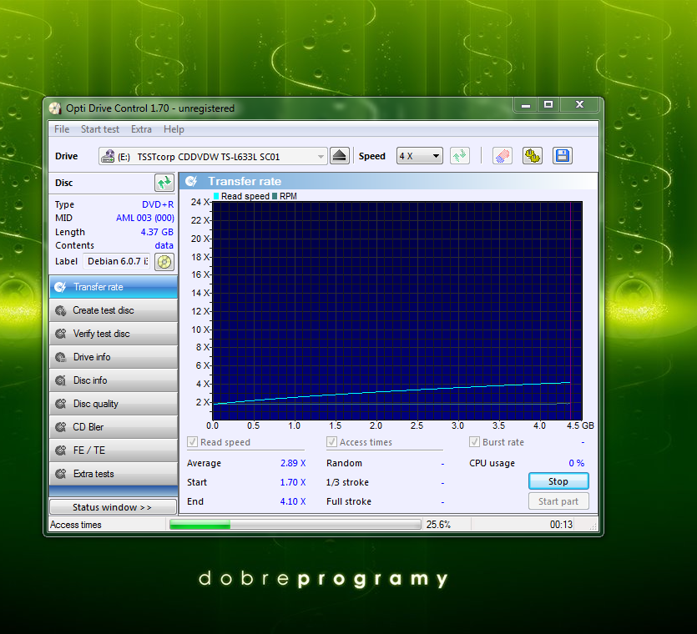
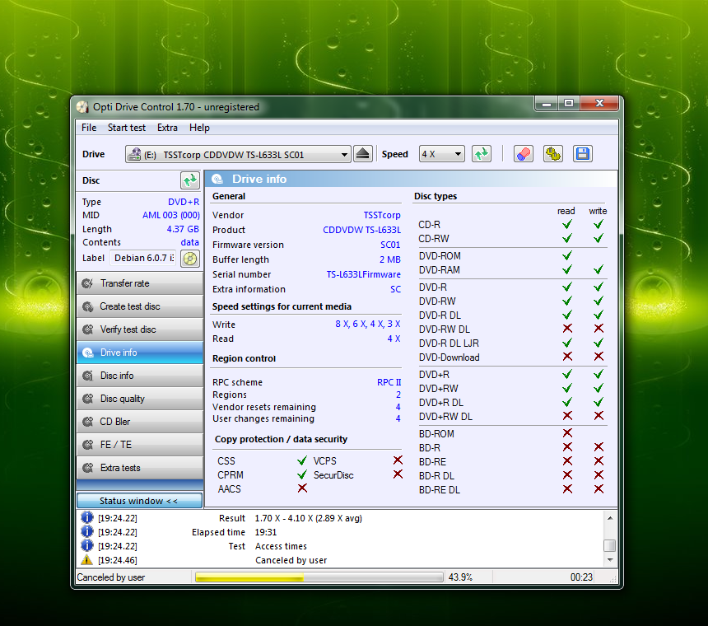
Programy do diagnostyki napędów optycznych
Opti Drive Control 1.70
Opti Drive Control to narzędzie, pozwalające na testowanie wydajności napędów optycznych oraz jakości zapisu/odczytu danych na nośnikach CD/DVD/BD. Przy jego użyciu sprawdzimy także jakość samych płyt.

Slide 16
Nero DiscSpeed
Nero DiscSpeed umożliwia sprawdzenie transferu, jakości DAE, czasów dostępu do nośnika i jego przeszukiwania, obciążenie procesora w zależności od prędkości, transfer z kontrolera, czasy rozpędzania i hamowania nośnika, a także ładowania i wysuwania.
Program umożliwia ponadto skanowanie i test jakości nośnika, uzyskanie o nim szczegółowych informacji i skasowanie zawartości. Narzędzie wchodzi również w skład pakietu Nero ale jest dystrybuowane przez autora jako samodzielny i bezpłatny program.

